Slide 1

Gerenciamento
De memória
Bruno Monegat, Gabriel Buron, Guilherme Becker, Gustavo Campos e Juan Fricke

Slide 2


Visão geral
“Memória livre é memória desperdiçada”

Slide 3
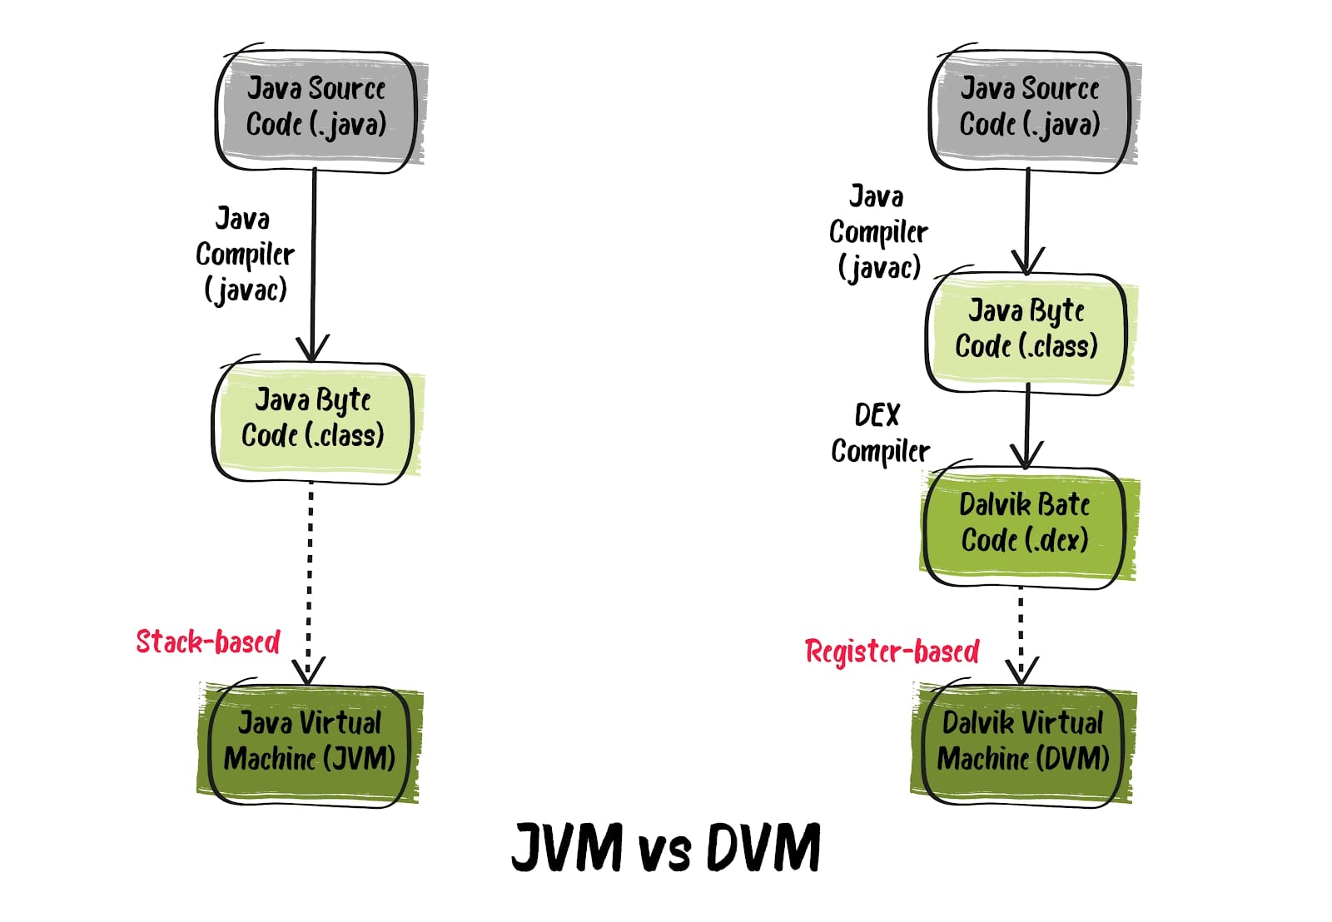
Dalvik
Maquina virtual com arquitetura baseada em registradores

Slide 4


Android Runtime (Art)
Mesmo Bytecode
Compilação para ELF
Paginação Simples
Garbage Collector
Heap Lógico

Slide 5
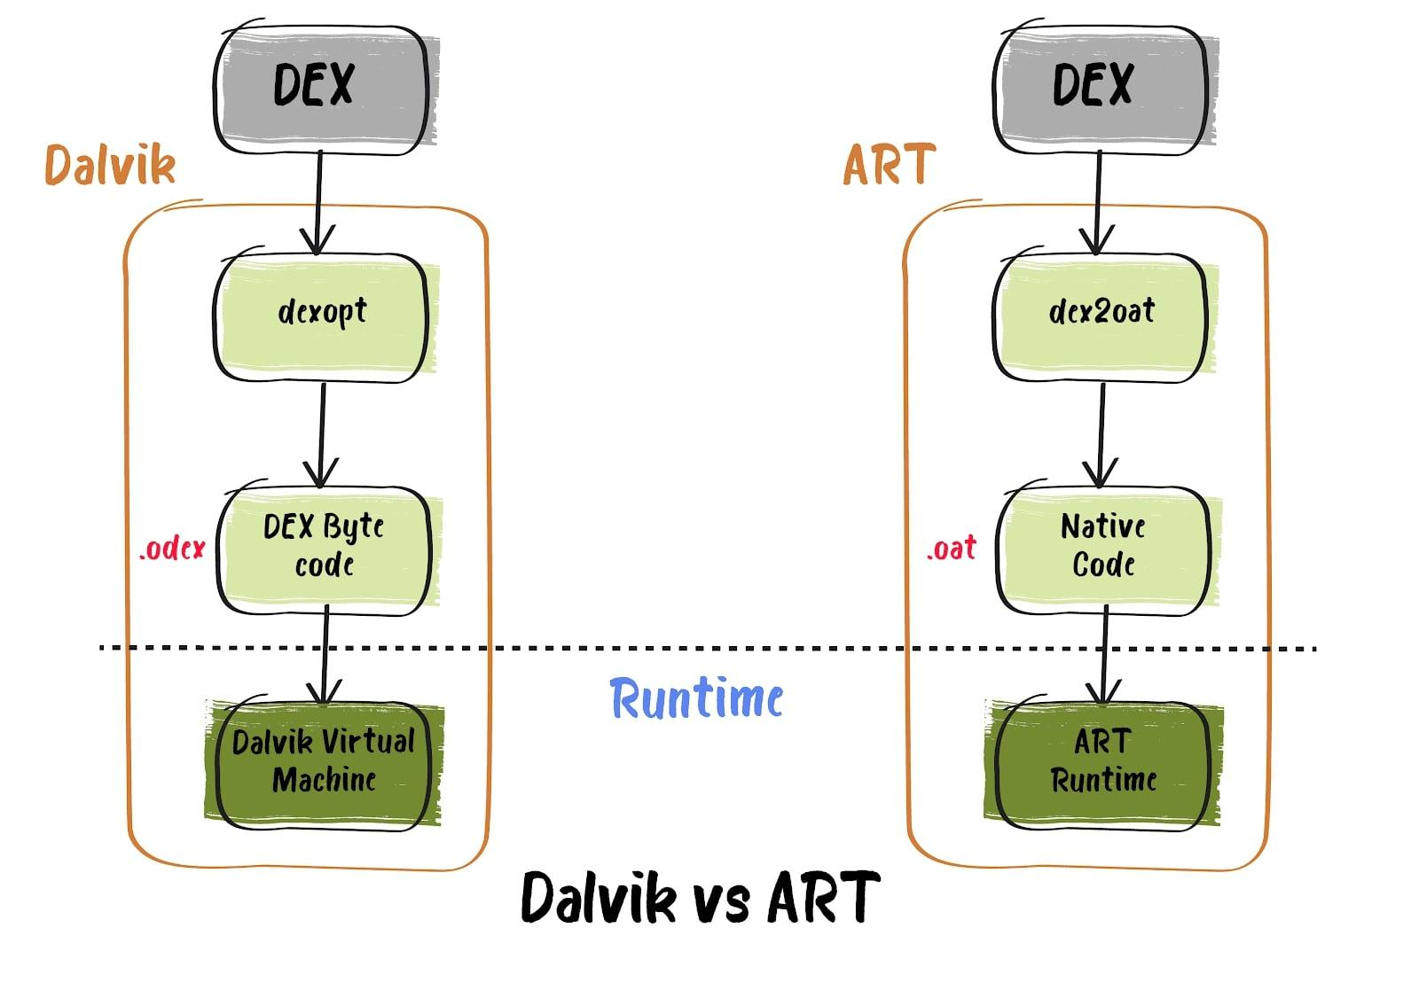
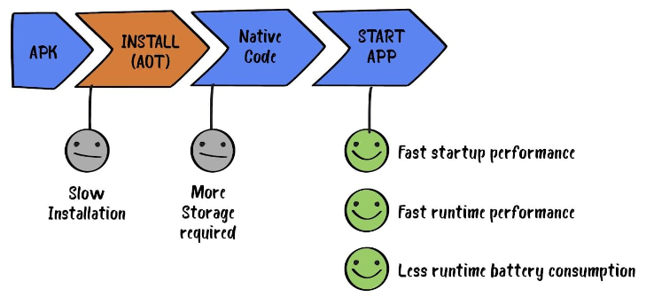
Android Runtime (ART)

Slide 6
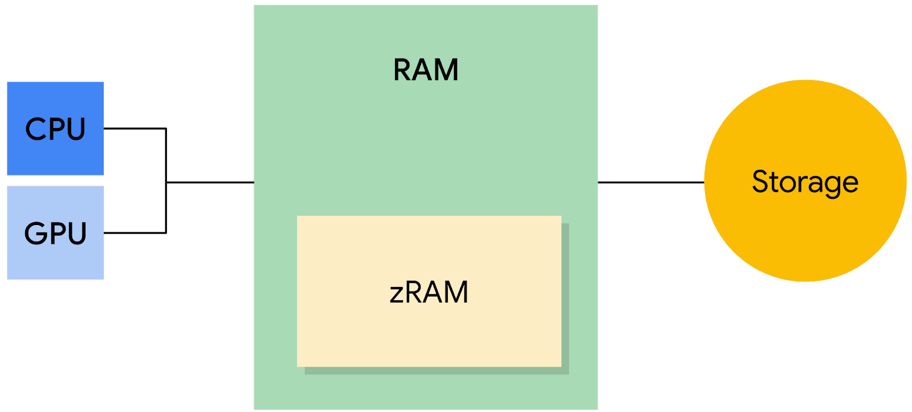
Tipos de memória

Slide 7

MG-LRU
Gerações para LRU
Recuperação de páginas “frias”
Predições de alocação
Redução de 40% da CPU

Slide 8

Páginas
Limpa
Particular
Suja
Cache
Limpa
Compartilhada
Suja
Anonima
Suja

Slide 9
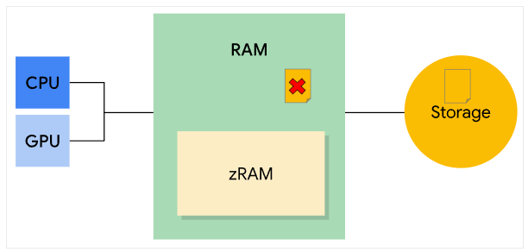
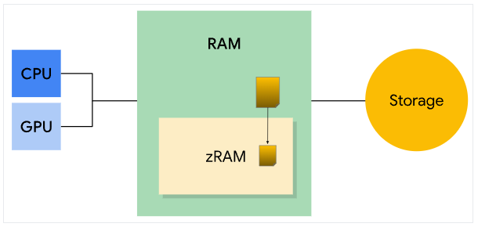
Kernel SwAP DAEMON
Swap de Página Suja
Exclusão de Página Limpa

Slide 10
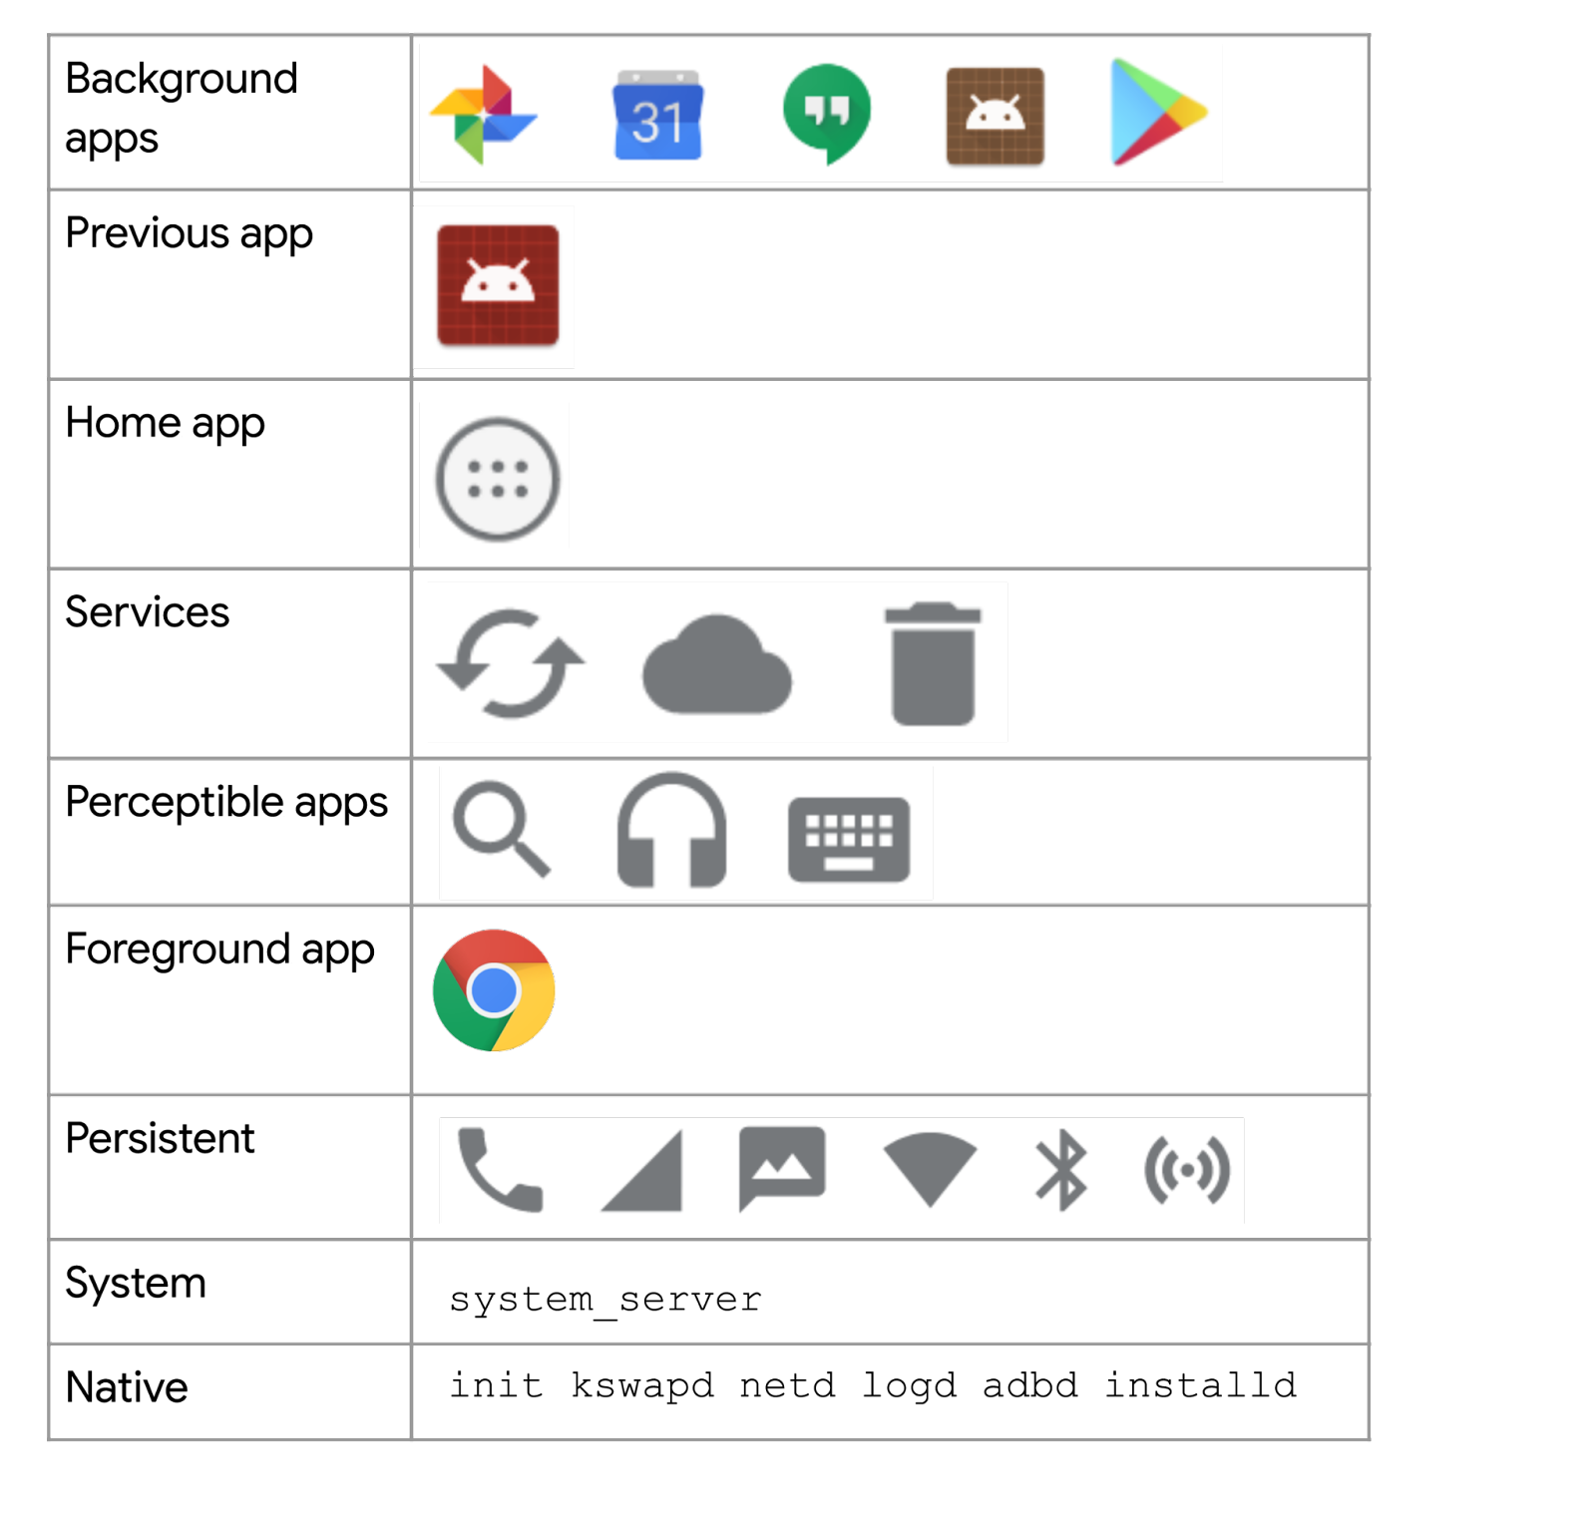

Low-memory Killer

Slide 11
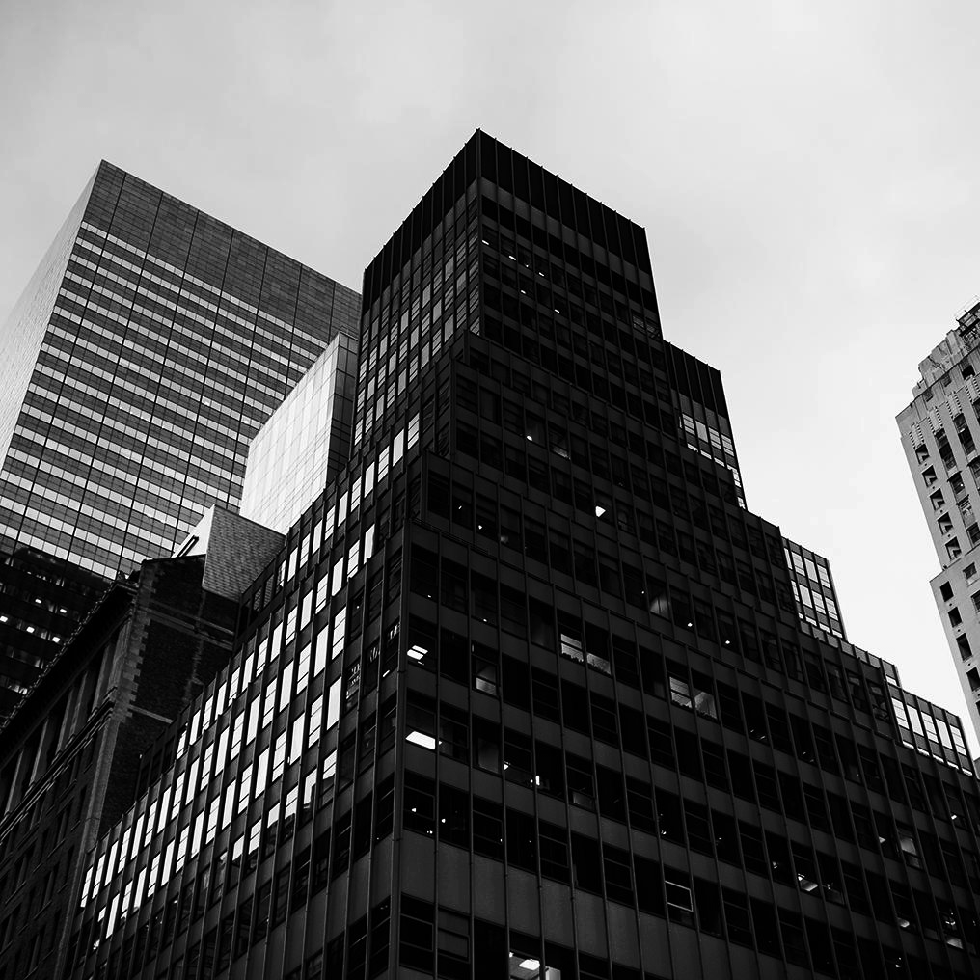
Ocupação de memora
RSS
Páginas compartilhadas e não compartilhadas.
PSS
distribuição uniforme das páginas compartilhadas
USS
Número de páginas não compartilhadas usadas pelo app

Slide 12
Thanks
Do you have any questions?
youremail@freepik.com
+91 620 421 838
yourcompany.com
Please keep this slide for attribution.

Slide 13
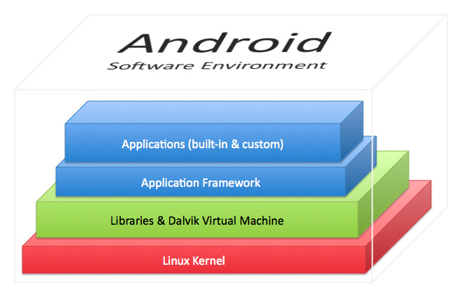
Dalvik e o Android Runtime

Slide 14
Dalvik e o Android Runtime

Slide 15
Tipos de Memória

Slide 16

Política de Alocação
Multi-Generational LRU
LRU Convencional
Páginas Ativas
Páginas Inativas

Slide 17

Páginas de Memória
Em Cache:
  Particular:
    Limpa
    Suja
  Compartilhada:
    Limpa
    Suja
Anônima:
    Suja

Slide 18
Gerenciamento de Pouca Memória
Kernel Swap Deamon:
Swap de Página Suja
Exclusão de Página Limpa

Slide 19

Gerenciamento de Pouca Memória
Low-Memory Killer

Slide 20
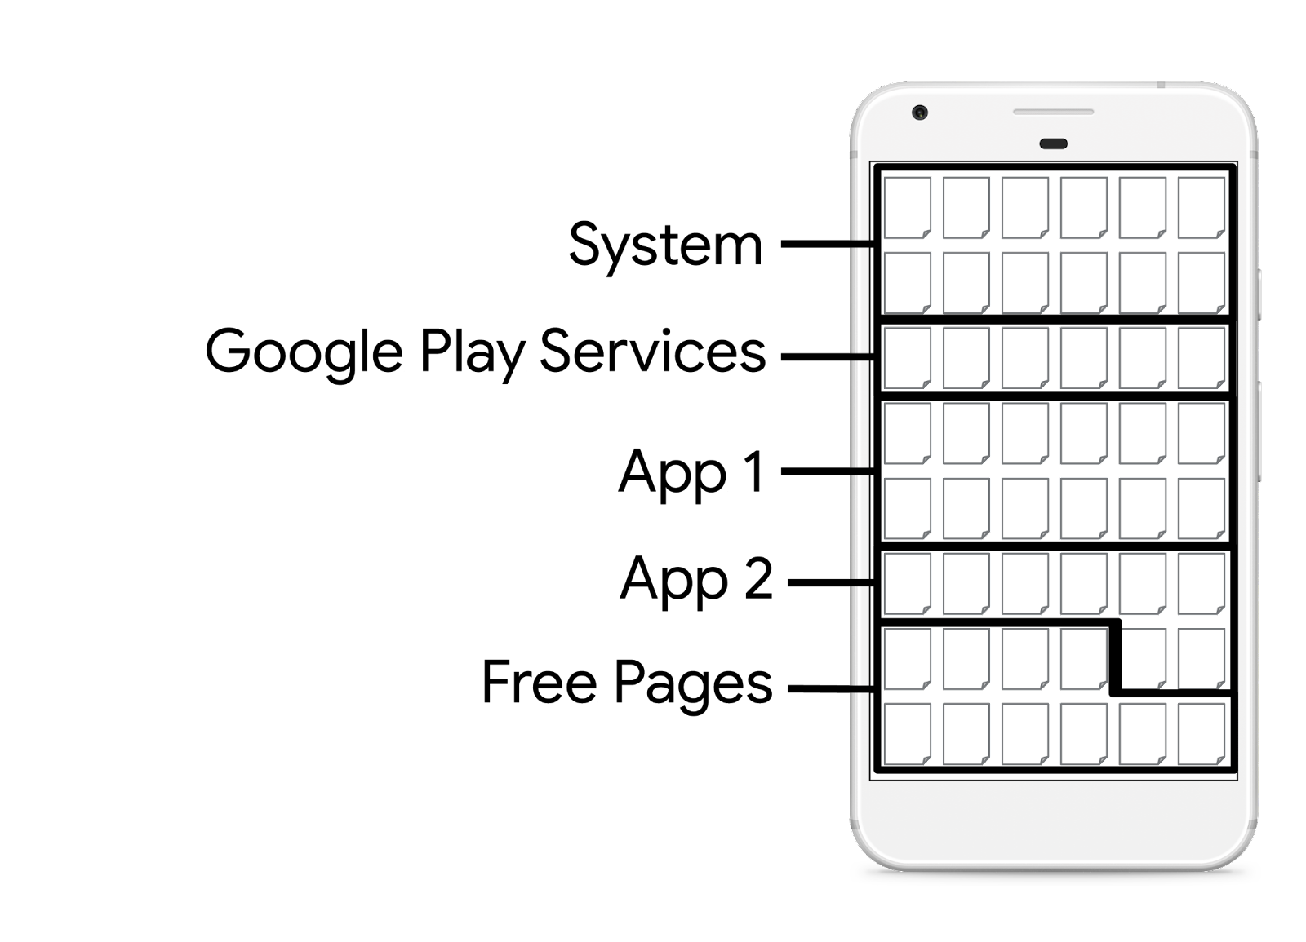
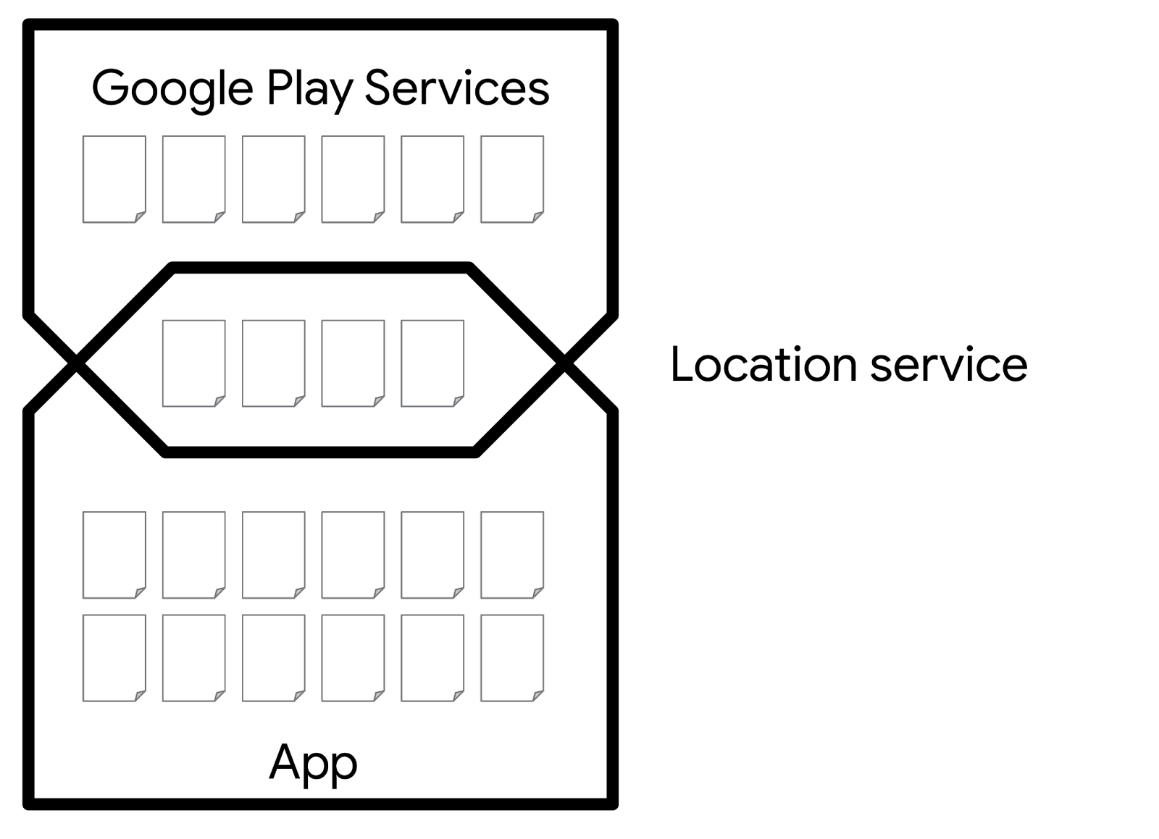
Calculando a Ocupação da Memória

